Slide 1
下列实验能达到预期目的的是 （ ）
编号 | 实验内容 | 实验目的
A | 室温下，用pH试纸分别测定浓度为 0.1 mol·L^{－1} NaClO溶液和0.1 mol·L^{－1} CH₃COONa溶液的pH | 比较HClO和CH₃COOH的酸性强弱
B | 向含有酚酞的Na₂CO₃溶液中加入少量BaC1₂固体，溶液红色变浅 | 证明Na₂CO₃溶液中存在水解平衡
C | 向10mL 0.2 mol/L NaOH溶液中滴入2滴0.1 mol/L MgCl₂溶液，产生白色沉淀后，再滴加2滴0.1 mol/LFeCl₃溶液，又生成红褐色沉淀 | 证明在相同温度下的Ksp： Mg(OH)₂ ＞Fe(OH)₃
D | 分别测定室温下等物质的量浓度的Na₂SO₃与Na₂CO₃溶液的pH，后者较大 | 证明非金属性S＞C
Notes:
B中考查PH试纸的使用可能存在的问题！

Slide 2
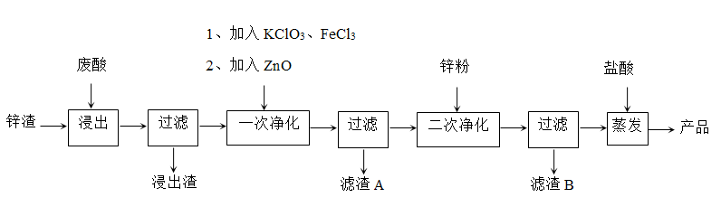
（2016广一模27）（14分）以某冶炼厂排放的废酸（主要成分为盐酸，含Fe²⁺、Pb²⁺、Cu²⁺、H₃AsO₃等杂质）和锌渣（含ZnO、Zn及其他酸不溶物）为原料制备电池级ZnCl₂溶液的工艺流程如下：
回答下列问题：
（1）H₃AsO₃（亚砷酸）中As元素的化合价是_______。
（2）“浸出”时反应池应远离火源，原因是______。
Notes:
化学实验中，五防中的“防火”

Slide 3
实验过程
1．研磨 在研钵中将硫酸铜晶体研碎。
加热前,一定要把硫酸铜晶体表面的水用滤纸吸干;在研钵中将硫酸铜晶体研碎,以防止加热时硫酸铜晶体发生崩溅.
2．称量 用坩埚准确称取2.0 g已经研碎的硫酸铜晶体，记下坩埚和硫酸铜晶体的总质量（m₁）。
3．加热 将盛有硫酸铜晶体的坩埚放在三脚架上面的泥三角上，用酒精灯缓慢加热，同时用玻璃棒轻轻搅拌硫酸铜晶体，直到蓝色硫酸铜晶体完全变成白色粉末，且不再有水蒸气逸出。然后将坩埚放在干燥器里冷却。
Notes:
补充【硫酸铜晶体里结晶水含量的测定】

Slide 4
4．称量 待坩埚在干燥器里冷却后，将坩埚放在天平上称量，记下坩埚和无水硫酸铜的总质量（m₂）。
5．再加热称量 把盛有无水硫酸铜的坩埚再加热，然后放在干燥器里冷却后再称量，记下质量，到连续两次称量的质量差不超过0.1g为止。称量操作要快！
用加热的方法除去CuS0₄·5H₂0中的结晶水，为了避免加热时间过长或温度过高造成的CuS0₄分解，就不可避免的没有使CuSO₄·5H₂O中结晶水全部失去，这势必会造成新的误差。为此，本实验采取了多次加热的方法，以尽可能的使晶体中的结晶水全部失去。0.1 g是托盘天平的感量，两次称量误差不超过0.1 g，完全可以说明晶体中的结晶水已全部失去。

Slide 5

6．计算 根据实验数据计算硫酸铜晶体里结晶水的质量分数和化学式中x的实验值。
[m（结晶水）=m₁－m₂]
7．实验结果分析 根据硫酸铜晶体的化学式计算结晶水的质量分数。将实验测定的结果与根据化学式计算的结果进行对比，并计算实验误差。

Slide 6
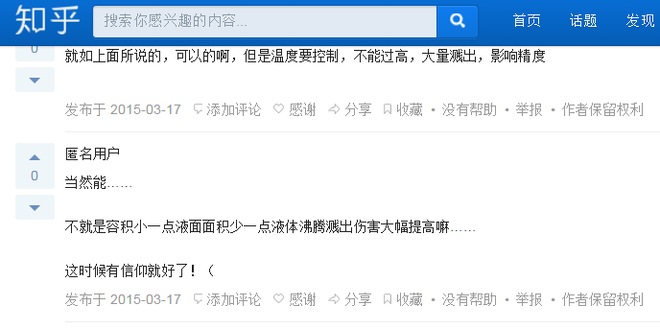
话说坩埚为什么不能加热液体呢？

Slide 7
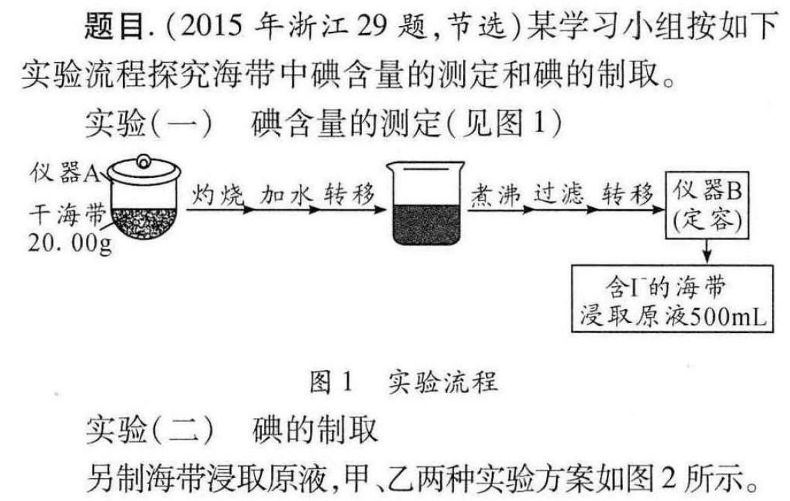
Notes:
海水中提碘实验中探究碘单质和四氯化碳分离问题。

Slide 8
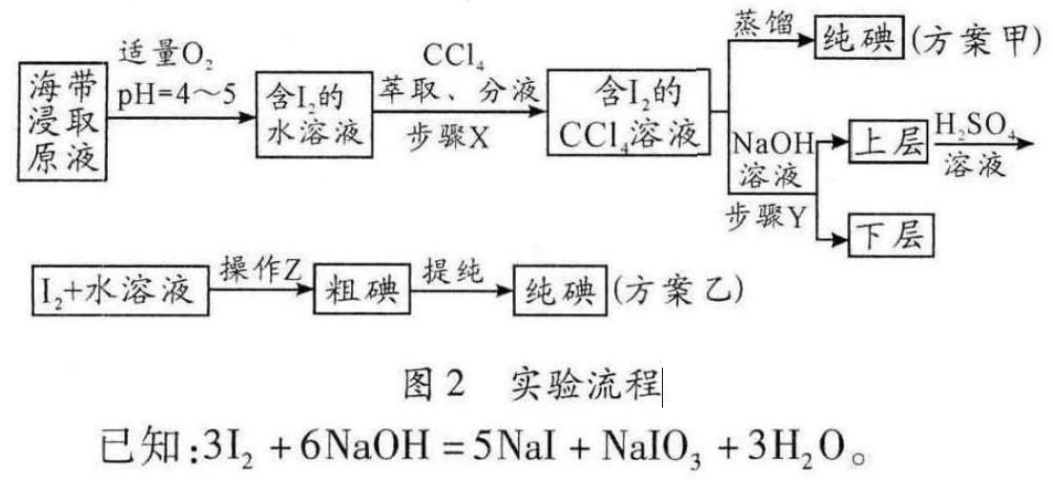
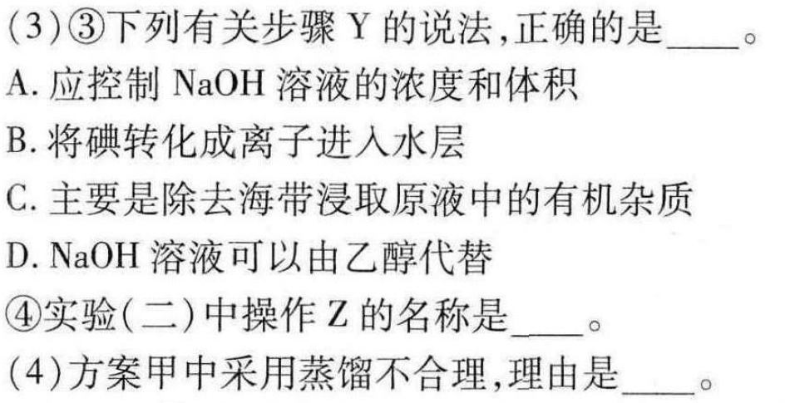
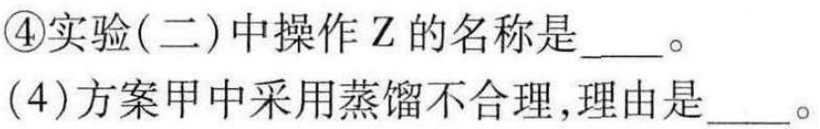


Slide 9
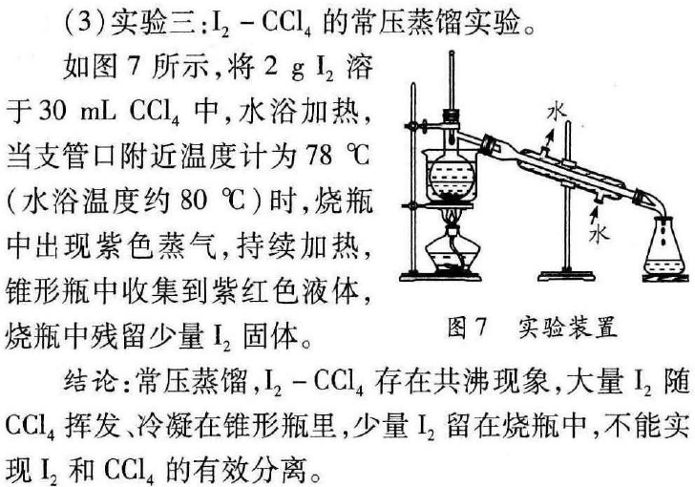

Slide 10
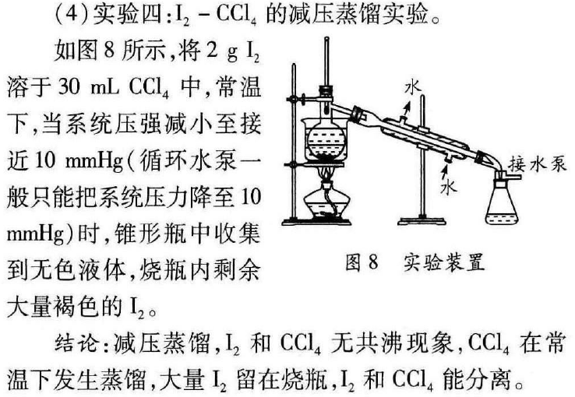

Slide 11
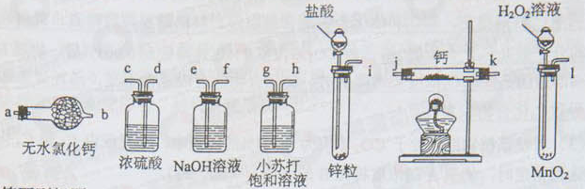
1.（2011全国课标卷）氢化钙固体登山运动员常用的能源提供剂。某兴趣小组长拟选用如下装置制备氢化钙。
（1）请选择必要的装置，按气流方向连接顺序为_________(填仪器接口的字母编号)
Notes:
装置连接问题

Slide 12
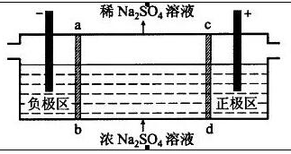
（16全国I卷.11）三室式电渗析法处理含Na₂SO₄废水的原理如图所示，采用惰性电极，ab、cd均为离子交换膜，在直流电场的作用下，两膜中间的Na⁺和SO₄^{2－}可通过离子交换膜，而两端隔室中离子被阻挡不能进入中间隔室。下列叙述正确的是
A．通电后中间隔室的SO₄^{2－}离子向正极迁移，正极区溶液pH增大
B．该法在处理含Na₂SO₄废水时可以得到NaOH和H₂SO₄产品
C．负极反应为2 H₂O–4e–=O₂+4H⁺，负极区溶液pH降低
D．当电路中通过1mol电子的电量时，会有0.5mol的O₂生成

Slide 13
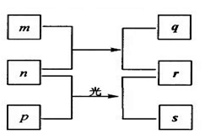
（16全国I卷.13）短周期元素W、X、Y、Z的原子序数依次增加。m、p、r是由这些元素组成的二元化合物，n是元素Z的单质，通常为黄绿色气体，q的水溶液具有漂白性，0.01 mol·L^{–1} r溶液的pH为2，s通常是难溶于水的混合物。上述物质的转化关系如图所示。下列说法正确的是
A．原子半径的大小W<X<Y
B．元素的非金属性Z>X>Y
C．Y的氢化物常温常压下为液态
D．X的最高价氧化物的水化物为强酸

